Slide 1
Интеллектуальная игра «То, что я знал и узнаю»
Выполнила: Пашнина Диана
Группа: 223 (2-1/6)

Slide 2
Баллы | Растения | Животные | Морской мир | Угадай-ка
Баллы
5
5
10
20
5
5
5
5
5
5
5
5
5
5
5
5
10
10
10
10

Slide 3
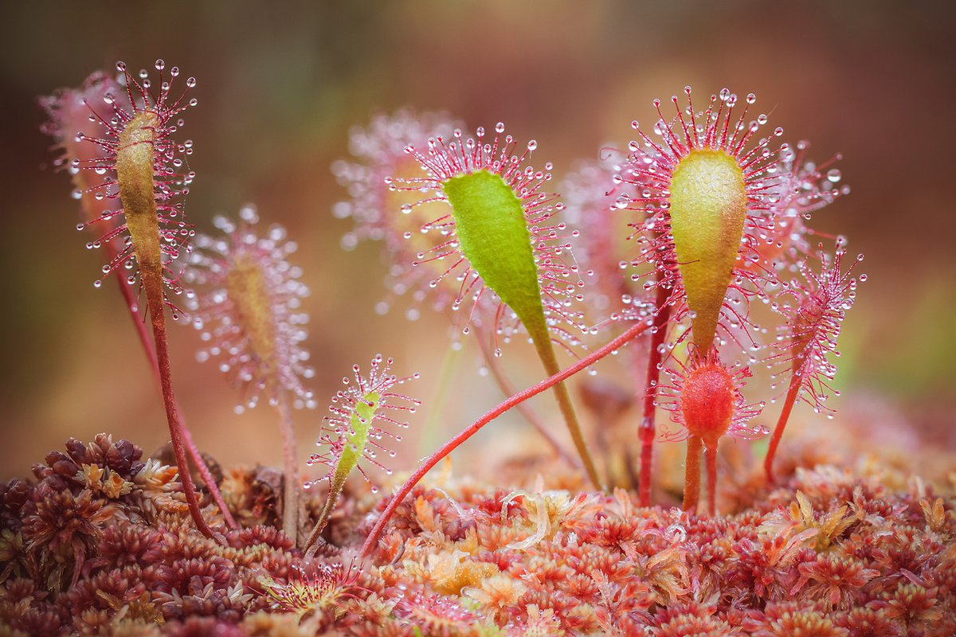
Хищное плотоядное растение, которое ловит и ест насекомых
Крапива
Росянка
Папоротник

Slide 4
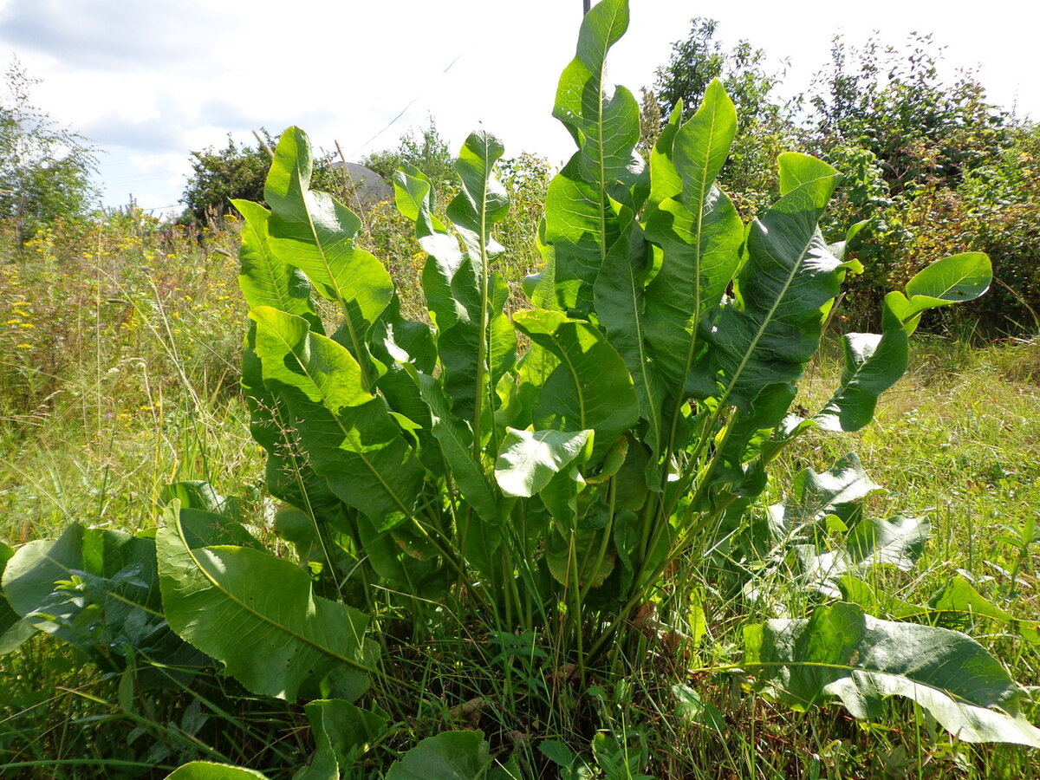
Какое растение всё знает?
Хрен
Ромашка
Лук

Slide 5
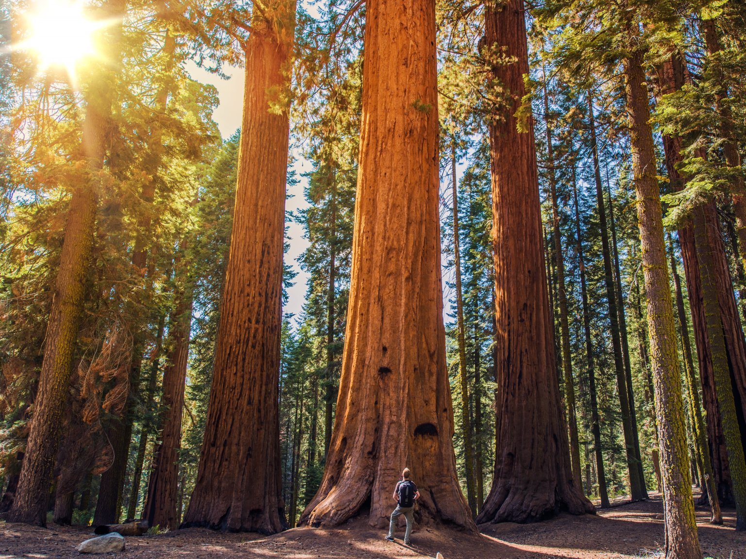
Самое высокое дерево в мире
Сосна
Берёза
Секвойя

Slide 6
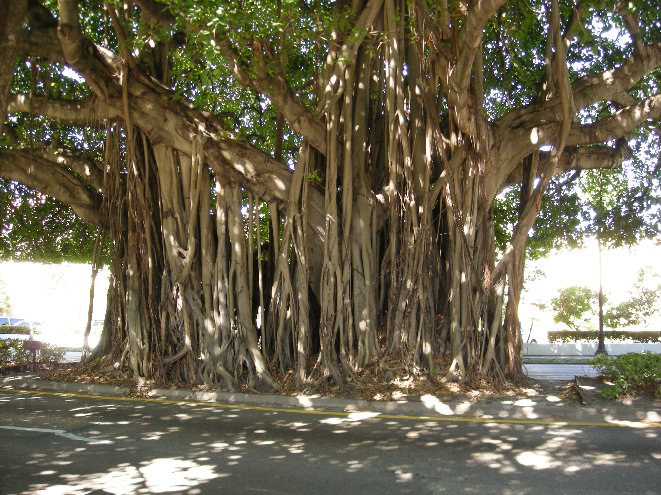
Дерево, которое корнями имитирует целую рощу.
Гингко
Баобаб
Фикус

Slide 7
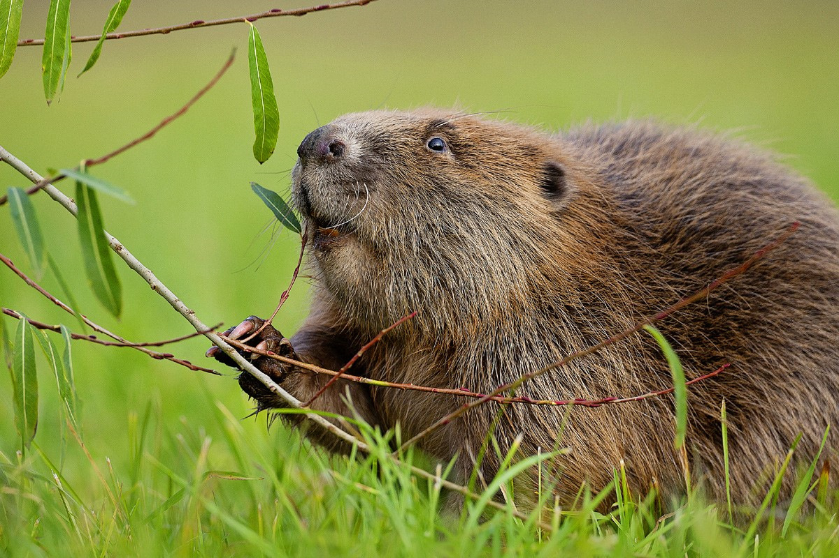
Водяные мастера строят дом без топора

Slide 8
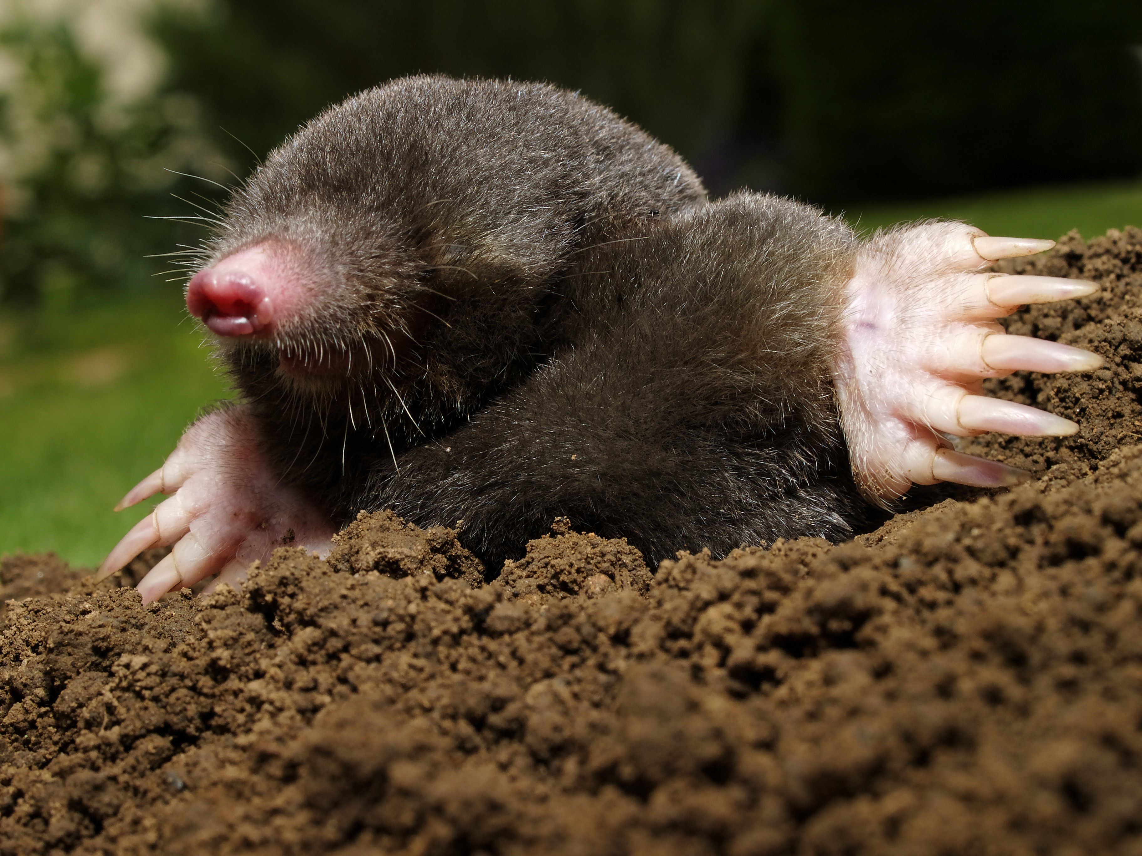
Сделал дыру, построил нору. Солнце сияет, а он не знает

Slide 9
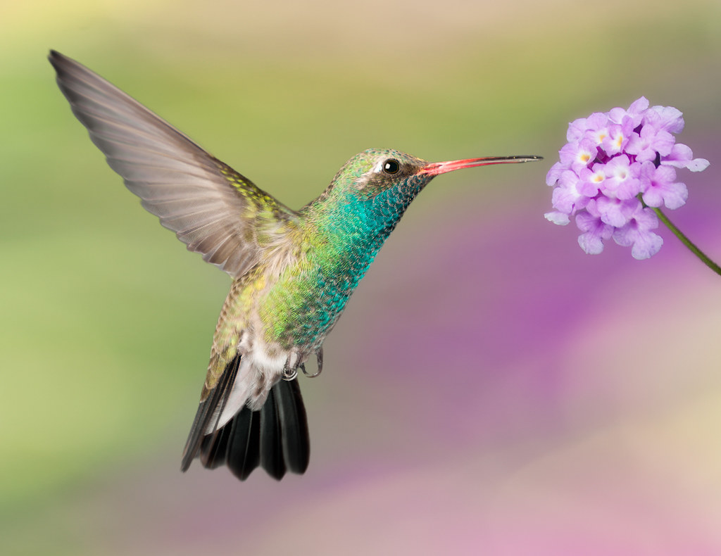
Самая маленькая птичка, которая умеет летать задом наперёд. Звук, возникающий при этом, похож на жужжание.
Колибри
Королёк
Ара

Slide 10
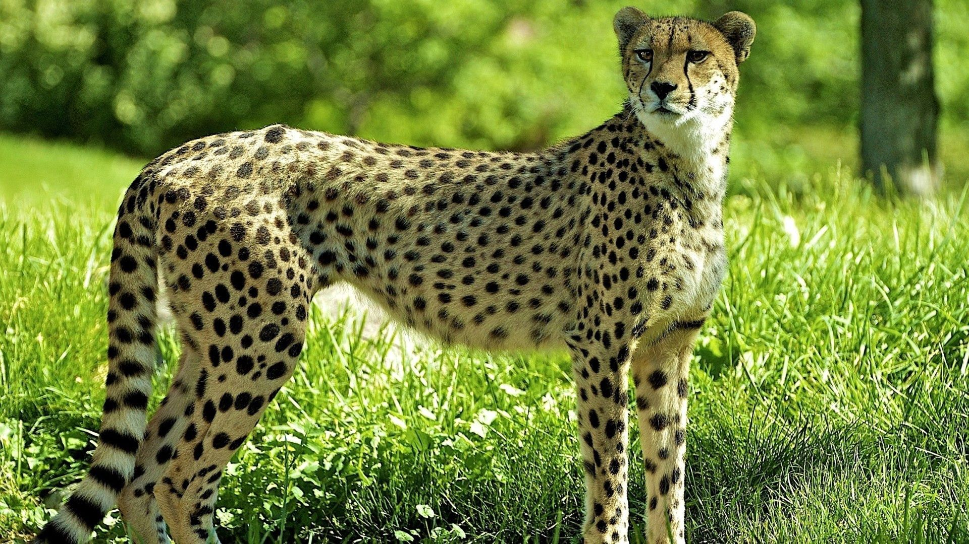
Самый быстрый бегун на свете
Леопард
Антилопа
Гепард

Slide 11
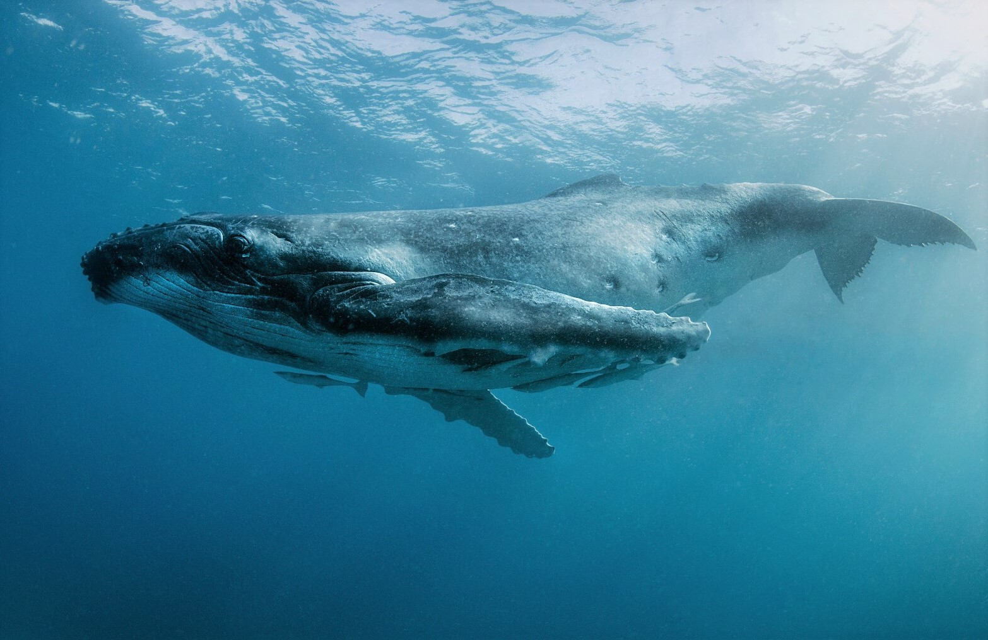
Какое самое крупное из живущих на планете животных?

Slide 12
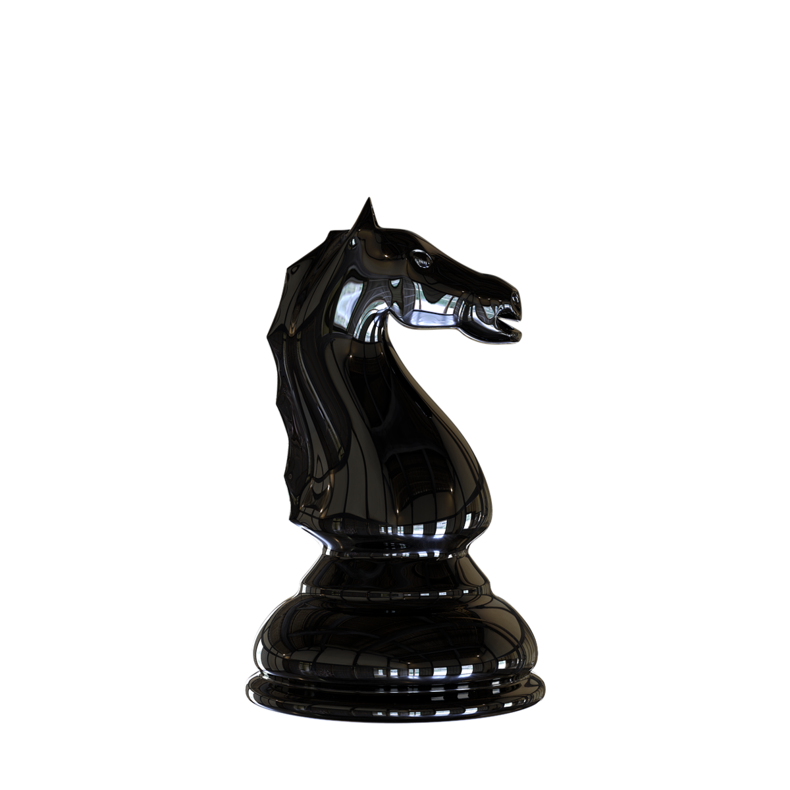
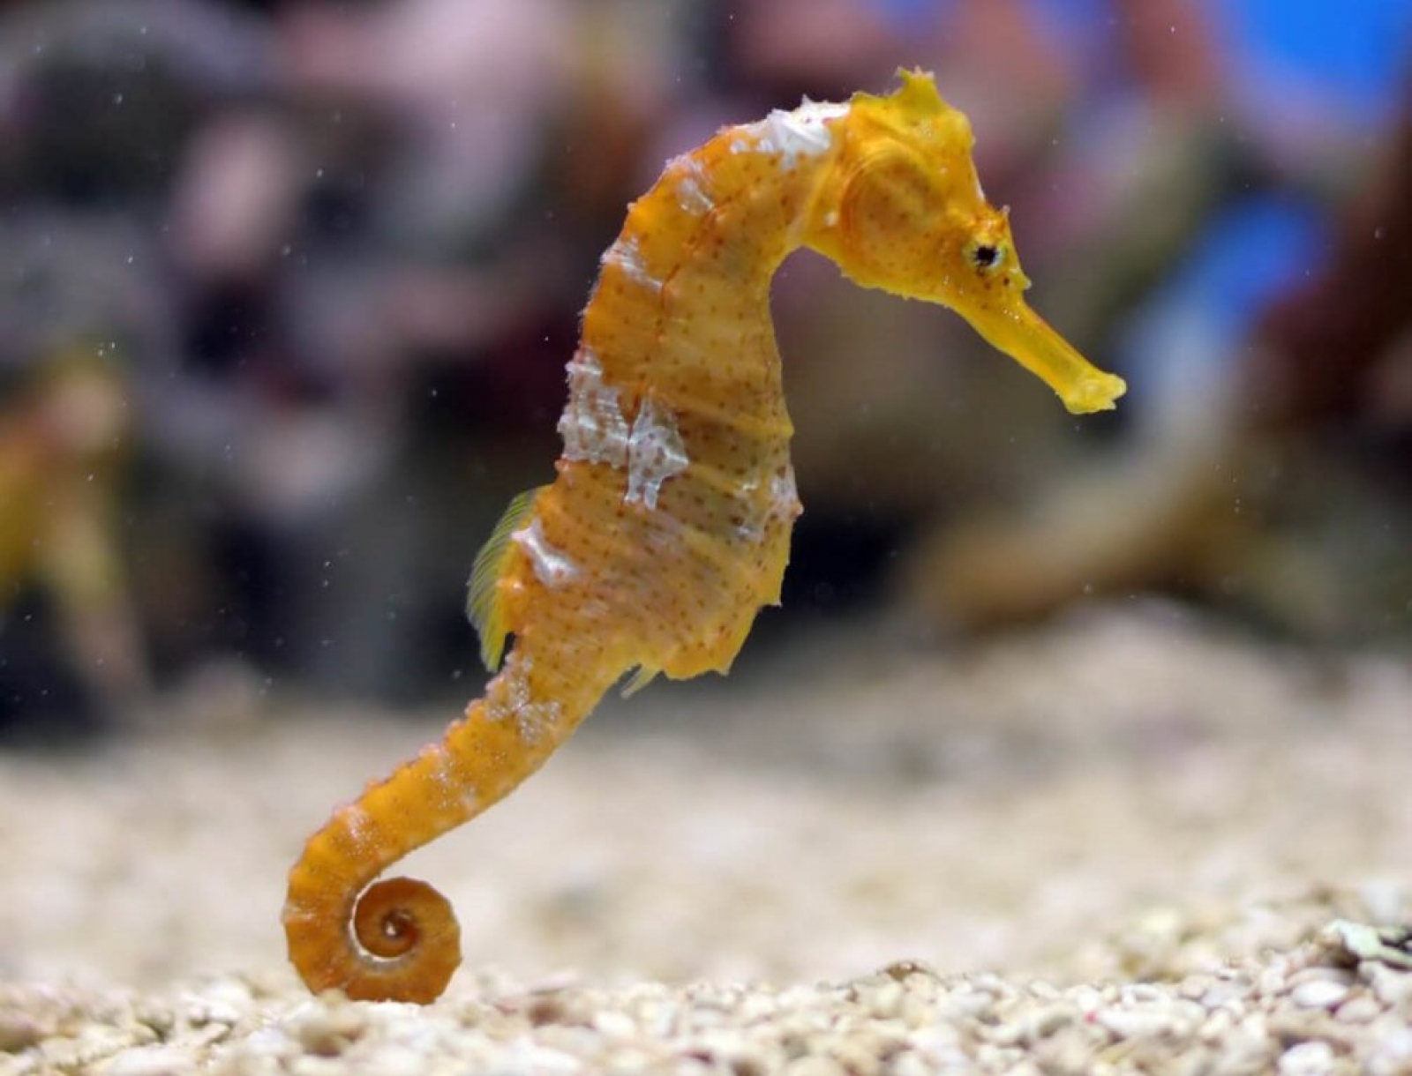
Какая рыба по внешнему виду напоминает шахматную фигуру?

Slide 13
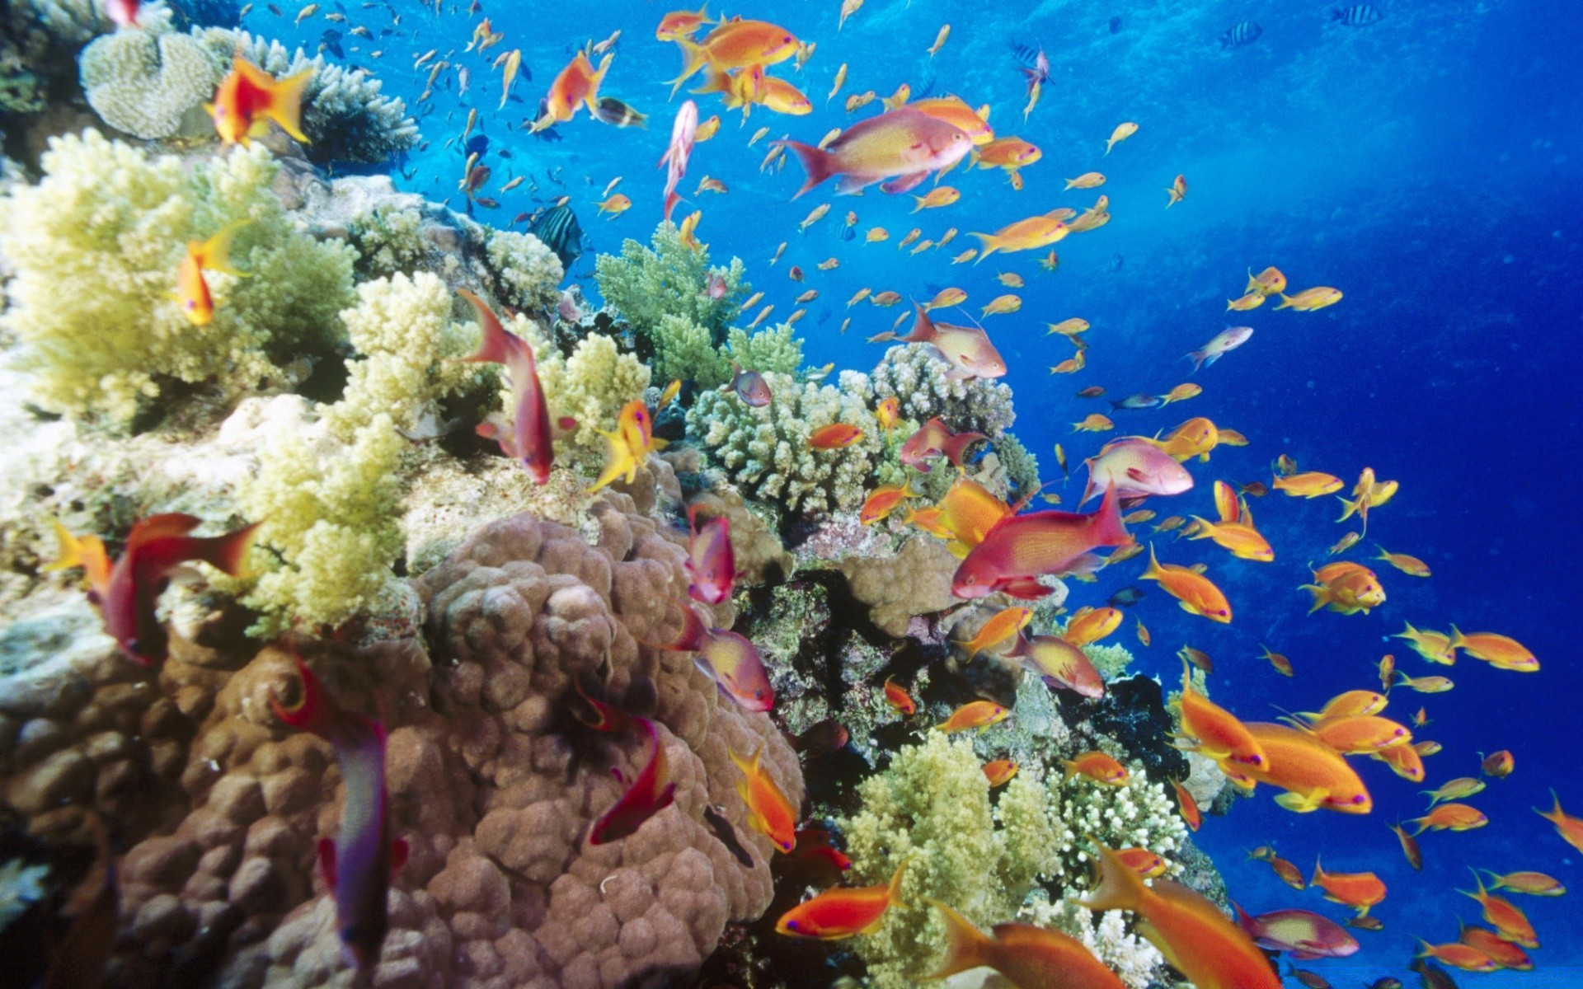
Почему коралловые рыбки такие яркие?
Ответ: Они живут среди коралловых рифов, которые тоже очень яркие и пестрые.

Slide 14
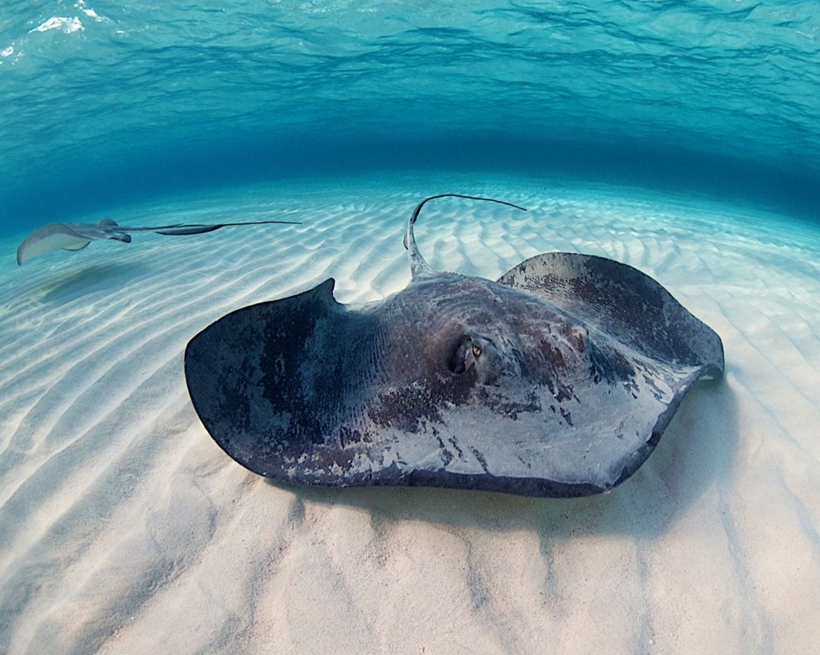
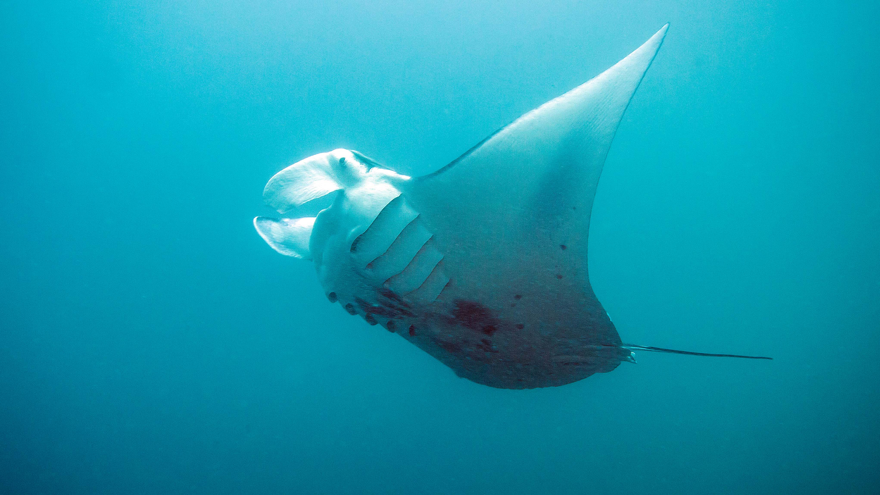
6.Почему спинка рыбы гораздо темнее живота?
Хищникам снизу на фоне светлого неба труднее заметить рыбку, а сверху на фоне темного дна.

Slide 15
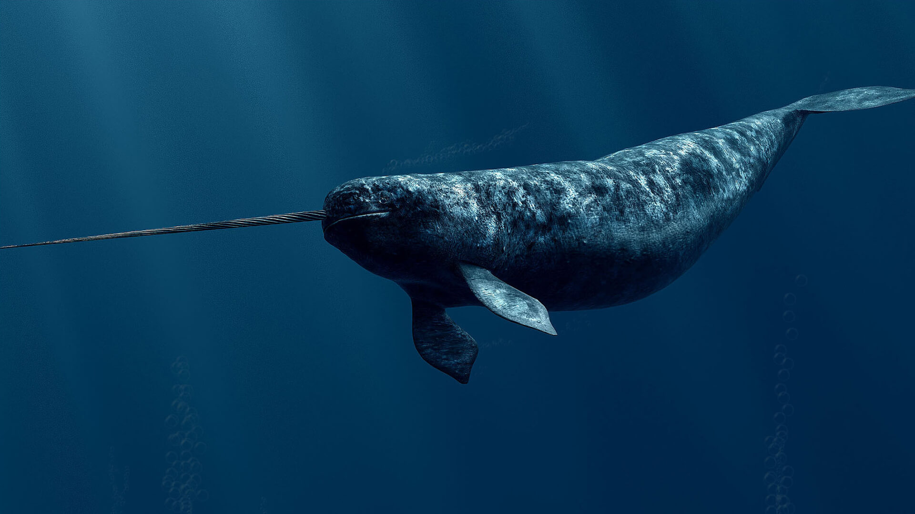
На вид тюлень, но он кит. С длинным рогом, но не единорог
Нарвал
Рыба меч
Касатка

Slide 16
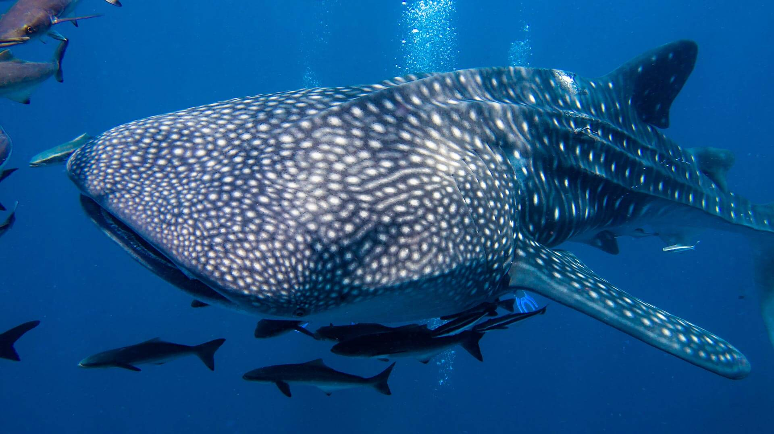
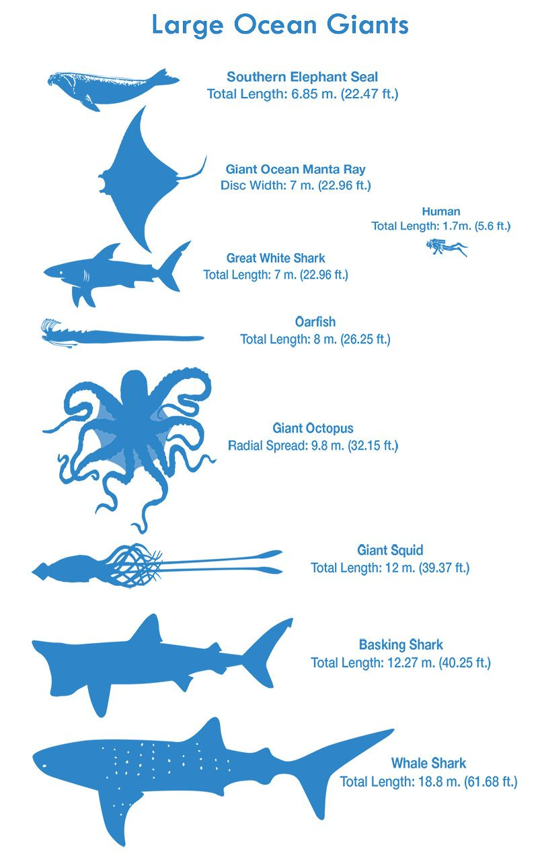
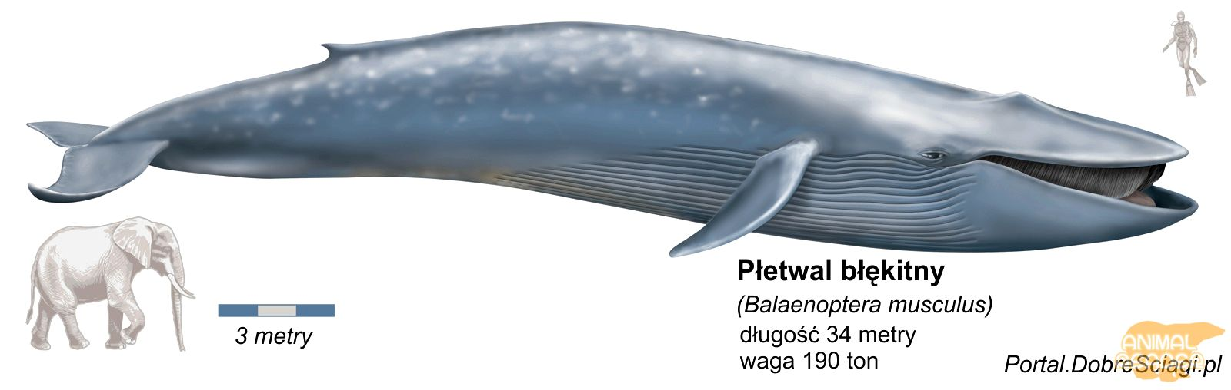
Кто тяжелее: самая большая акула или слон?

Slide 17
День между субботой и понедельником?
Воскресенье

Slide 18
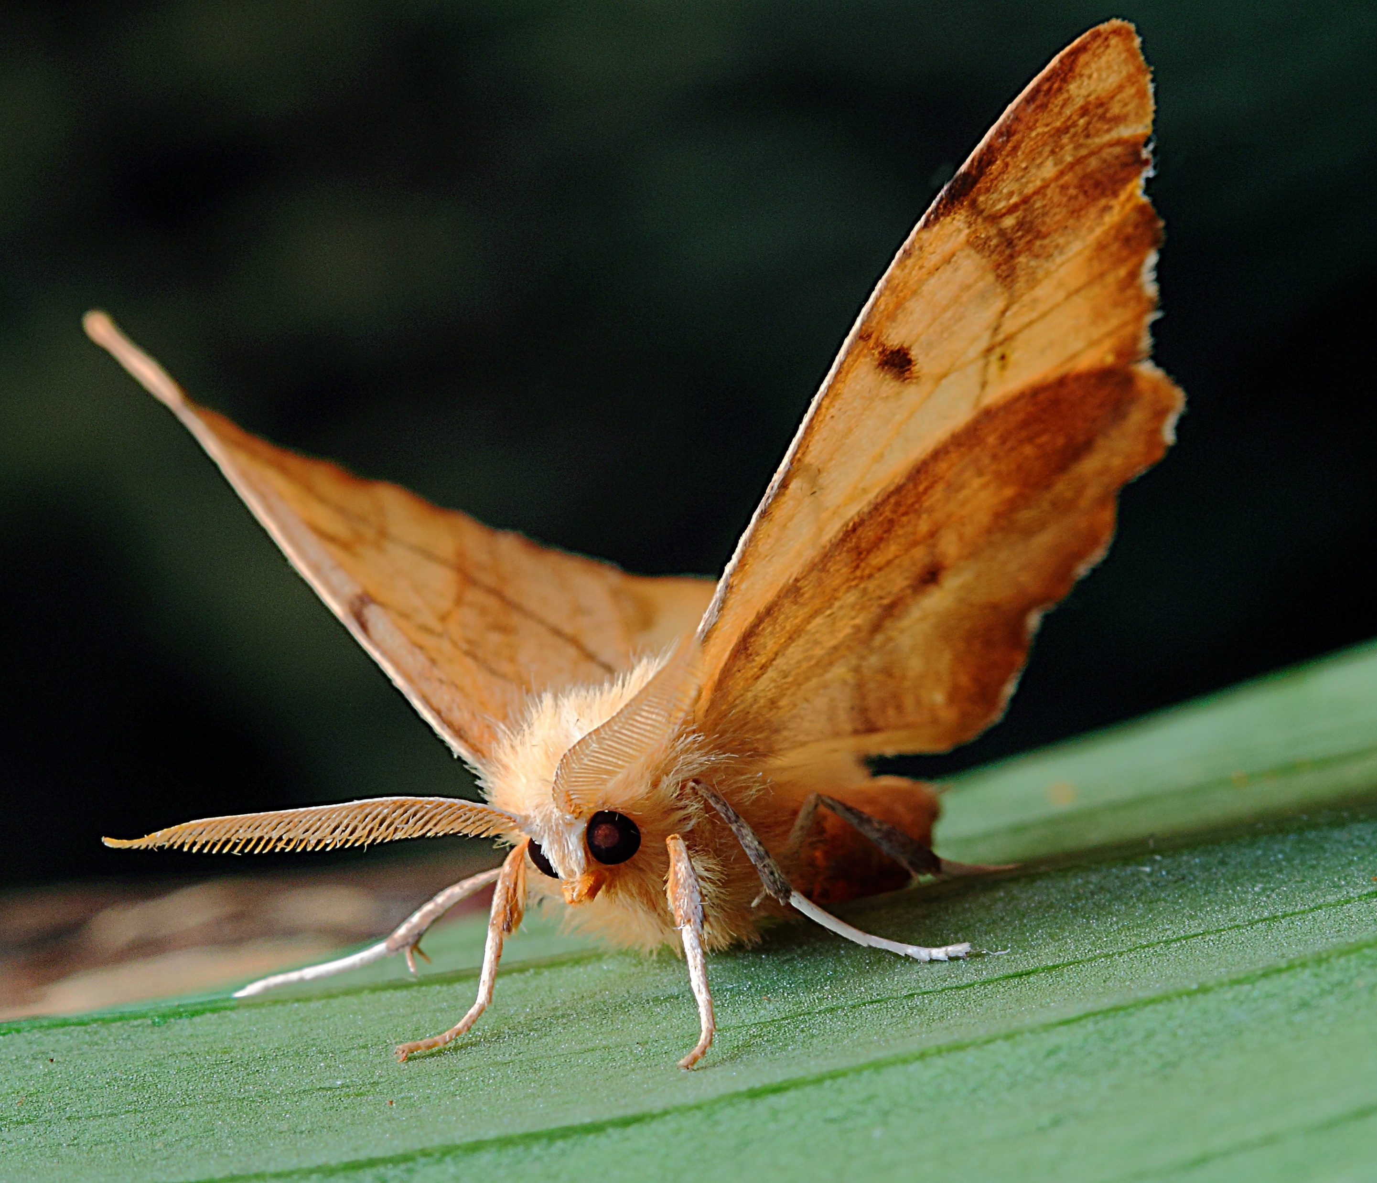
Как в мой шкаф она попала, так и шуба вмиг пропала. Одной ей шубы стало мало она и валенки сжевала
Моль

